Slide 1
Aktywność fizyczna jako ważny element postępowania uzupełniającego leczenie onkologicznego
Joanna Streb
Klinika Onkologii Szpital Uniwersytecki Kraków
IV Konferencja
Kobiety Specjalistki Kobietom Pacjentkom. Życie po leczeniu raka piersi
13 października 2018

Slide 2
Wpływ aktywności fizycznej na ryzyko raka piersi
Jedno z wczesnych badań – ryzyko o 50% mniejsze w grupie kobiet ćwiczących 4 godziny tygodniowo
California Teachers Study (CTS) – 130 000 nauczycielek
zmniejszenie ryzyka, ale różnica istotna statystycznie tylko w grupie ćwiczącej 5 lub więcej godzin tygodniowo
Nurses’ Health Study II – rekreakcyjna aktywność w młodym wieku zmniejsza ryzyko raka piersi w okresie pomenopauzalnym

Slide 3
Rola aktywności fizycznej w prewencji raka piersi
Podsumowanie 62 badań nad powiązaniem aktywności fizycznej z ryzykiem raka piersi
w 47 zmniejszenie ryzyka o 25-30%
Mniejsze ryzyko również gdy:
do pracy na rowerze lub pieszo – 14%
aktywność zawodowa – 13%
mniejsza aktywność – +-20%
intensywna aktywność – 26%
Friedenreich CM, Cust AE. Br J Sports Med. 2008; 42: 636-647

Slide 4
Wpływ aktywności fizycznej na ryzyka raka
rak piersi, pomenopauzalne +++
rak piersi, przedmenopuzalne ++
rak jelita grubego +++
rak endometrium +
rak nerki ?
rak pęcherza ?
rak przełyku ?

Slide 5
Wpływ aktywności fizycznej na ryzyka raka
rak trzustki ?
chłoniaki ?
rak prostaty +
rak płuca +
rak jajnika ?
Henderson KD w Cancer, DeVita V 2011

Slide 6
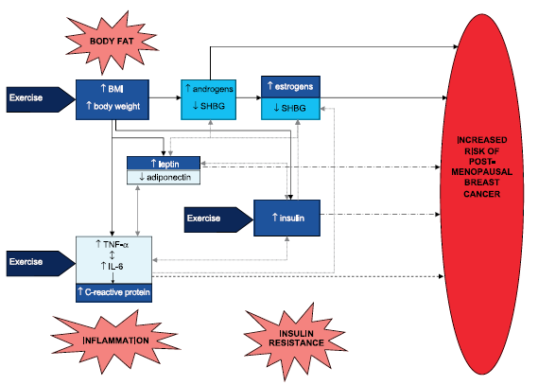
Dlaczego mówimy o tym na konferencji ?
Neilson HK. Cancer Epidemiol Biomarkers Prev 2009; 18: 11-27

Slide 7
Neilson HK. Cancer Epidemiol Biomarkers Prev 2009; 18: 11-27

Slide 8
Neilson HK. Cancer Epidemiol Biomarkers Prev 2009; 18: 11-27

Slide 9
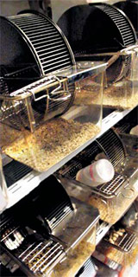
Badania na zwierzętach

Slide 10
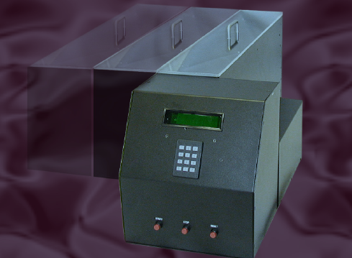
Badania na zwierzętach

Slide 11
Badania na zwierzętach
Rak piersi
Aktywność fizyczna hamuje chemiczną kancerogenezę:
supresja aktywacji mTOR hipoteza metaboliczna (mniej glukozy i glutaminy) mniej estrogenów, więcej SHBG
Rak skóry
aktywność fizyczna hamuje indukowane UVB
zmiany skórne (o 32% zmniejszona ilość keratoakantoma)
Na HK, Oliynyk S. Ann. N.Y. Acad. Sci. 2011: 1229: 176-183

Slide 12
Badania na zwierzętach
Uwaga!
Nadmierny wysiłek może działać odwrotnie
Stres oksydacyjny – wolne rodniki tlenowe mogą nasilać uszkodzenia DNA
(formowanie 8-hydroksyguaniny 8-OH-dG)
Umiarkowana aktywność fizyczna – obniżony poziom 8-OH-dG
Na HK, Oliynyk S. Ann. N.Y. Acad. Sci. 2011: 1229: 176-183

Slide 13
Aktywność fizyczna
Holmes MD. JAMA. 2005;293:2479-2486

Slide 14
Aktywność fizyczna
JAMA. 2005;293:2479-2486

Slide 16
Wpływ otyłości na wyniki leczenia
Ewertz M. J Clin Oncol 2010; 29: 25-31

Slide 18
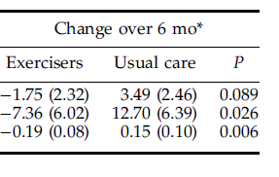
Wpływ ćwiczeń na poziom insuliny i IGF-1 u pacjentek po przebytym leczeniu raka piersi
Irwin M. Cancer Epidemiol Biomarkers Prev. 2009;18: 306-13

Slide 19
Patterson RE. Matiritas 2010; 66: 5-15

Slide 20
Patterson RE. Matiritas 2010; 66: 5-15

Slide 21
Aktywność fizyczna po przebytym w dzieciństwie leczeniu onkologicznym
Childhood Cancer Survivor Study
10 387 osób po leczeniu
62,3% - jakieś przewlekłe schorzenie
27% - poważne
ponad 30% 2 schorzenia
ponad 20% 3 schorzenia
Najczęściej choroby układu krążenia, nerek, problemy mięśniowe i kostne
Stolley MR. Ann Behav. Med. 2010; 39: 232-249

Slide 22
Aktywność fizyczna po przebytym w dzieciństwie leczeniu onkologicznym
Nasilenie niektóre z tych schorzeń można zmniejszyć poprzez odpowiednią dietę i aktywność fizyczną:
zespół metaboliczny po leczeniu mięsaków
osteoporoza
W jednym z badań ponad 50% osób po leczeniu onkologicznym nie spełnia warunków „minimalnej aktywności fizycznej”
Stolley MR. Ann Behav. Med. 2010; 39: 232-249

Slide 23
Aktywność fizyczna po przebytym w dzieciństwie leczeniu onkologicznym
Nasilenie niektóre z tych schorzeń można zmniejszyć poprzez odpowiednią dietę i aktywność fizyczną:
zespół metaboliczny po leczeniu mięsaków
osteoporoza
W jednym z badań ponad 50% osób po leczeniu onkologicznym nie spełnia warunków „minimalnej aktywności fizycznej”
Stolley MR. Ann Behav. Med. 2010; 39: 232-249

Slide 24
Wpływ aktywności fizycznej na przewlekłe zmęczenie po leczeniu nowotworów ginekologicznych
Northen Ireland Regional Cancer Centre
Pacjentki po leczeniu raka jajnika i endometrium
Po 12 tygodniach ćwiczeń w domu wyraźna poprawa w zakresie przewlekłego zmęczenia, zburzeń snu i jakości życia
Donnelly CM. Gynecologic Oncology 2011; 122: 618-624

Slide 25
Prace domowe a ryzyko raka piersi
EPIC – badana populacja: 218 169 kobiet
w tym 3423 raki piersi
>90 MET-h/week vs. < 28
kobiety w wieku przedmenopuzalnym
RR 0,71 (95% CI=0,55-0,9, p=0,003)
kobiety w wieku pomenopauzalne
RR 0,81 (95% CI=0,7-0,93, p=0,001)
Lahmann PH i wsp. 2007

Slide 26
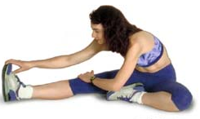
Zalecenia dla pacjentek po leczeniu raka piersi
kontrola wagi ciała
aktywność fizyczna – minimum 5 x 30 minut
optymalnie 5 x 60 minut
dobrze zbalansowana dieta
5 razy dziennie owoce albo jarzyny
mało alkoholu (maksymalne 1 drink dziennie)

Slide 27
Przestrzeganie zaleceń
Brak danych polskich!
Dane z National Health Interview Surveys na temat zachowań pacjentów po leczeniu
- nie palą mniej!
- nie piją mniej
- 9% podejmuje zwiększoną aktywność fizyczną
Bellizzi KM i wsp. J Clin Oncol 2005; 23: 8884-8893

